Slide 1

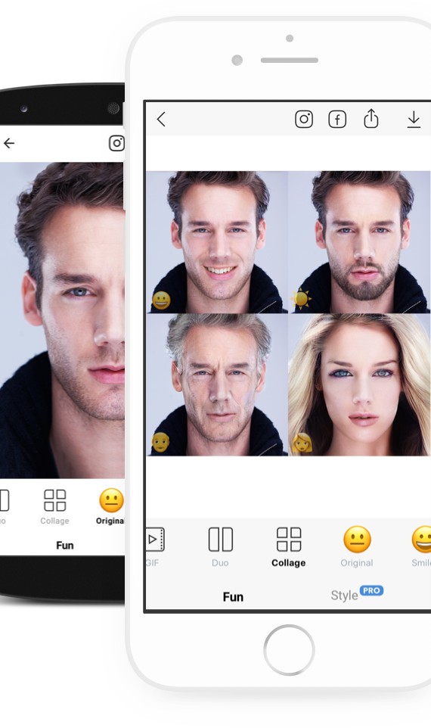
Áp dụng mô hình GAN vào Ứng dụng chụp ảnh giải trí

Slide 2
Giới thiệu đề tài
Mục tiêu đề tài
Phạm vi đề tài
Cách tiếp cận dự kiến
Kết quả dự kiến
Kế hoạch thực hiện

Slide 3
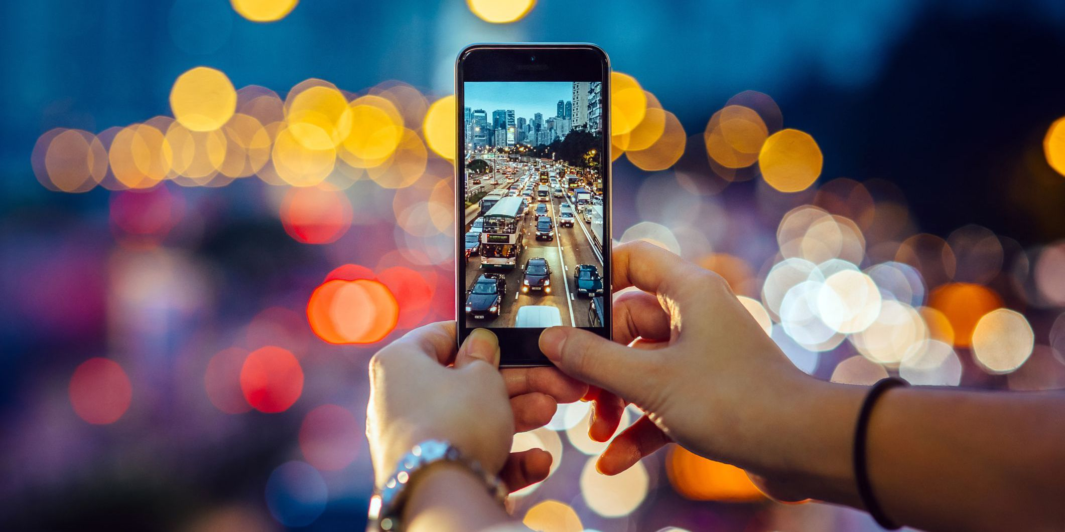
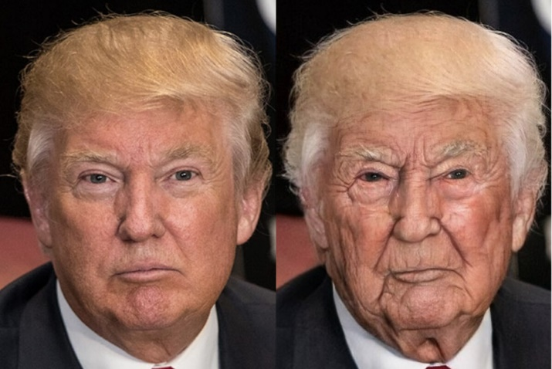
Giới thiệu đề tài
Ứng dụng chỉnh sửa ảnh đa dạng: B612, Camera 360, Snow, Faceapp, …
Chỉnh sửa ảnh bằng các hiệu ứng có sẵn khiến cho ý tưởng dễ bị trùng lặp.
=> Áp dụng trí tuệ nhân tạo để tạo ra những bức ảnh độc đáo, ấn tượng và cá tính.
Notes:
Lượng người dùng sử dụng điện thoại để chụp ảnh rất lớn. Vì vậy nhu cầu chỉnh sửa ảnh cao.
Không phải ai cũng có thể chỉnh sửa tấm hình của mình cho đẹp.
Vì vậy, nhóm đã cho ra một ý tưởng, đó là áp dụng trí tuệ nhân tạo vào việc chỉnh sửa hình ảnh.
Điện thoại sẽ tạo ra những bức ảnh vui nhộn để người dùng thư giãn sau những giờ làm việc căng thẳng.

Slide 4
Mục tiêu đề tài
Tìm hiểu lý thuyết nền tảng và giải pháp cho việc xử lý ảnh, biến đổi khuôn mặt.
Xây dựng ứng dụng trên điện thoại thông minh để demo áp dụng mô hình vào hiệu ứng ảnh trên khuôn mặt
Viết 120 trang luận văn theo đúng quy định của khoa

Slide 5
Phạm vi đề tài
Ứng dụng chỉ hỗ trợ điện thoại Android phiên bản 5.0 trở lên
Ứng dụng cần có kết nối Internet để có sử dụng hiệu ứng
Ứng dụng chỉ hỗ trợ biến đổi một chiều từ khuôn mặt trẻ thành khuôn mặt già

Slide 6
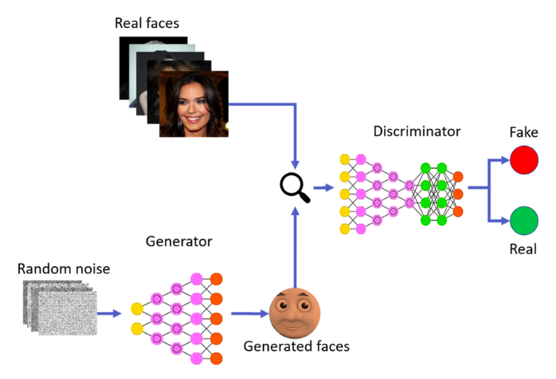
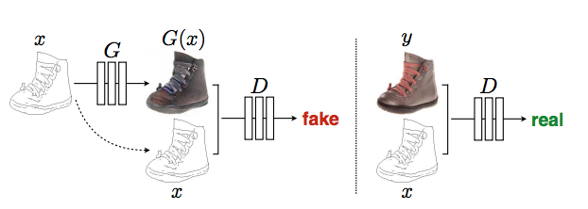
Cách tiếp cận dự kiến
Mô hình GAN (Generative Adversarial Networks)
Mô hình pix2pix (pixel to pixel)
Notes:
GAN:
Tạo ra các ảnh mới từ một vector ngẫu nhiên z.
Ảnh được tạo ra sẽ giống với tập ảnh đưa vào huấn luyện.
Gồm có 2 mạng con: Generator và Discriminator có nhiệm vụ lần lượt là sinh ảnh thật nhất có thể và phân biệt ảnh thật và ảnh phát sinh từ Generator
- Pix2pix
Là một mô hình GAN
Chuyển đổi ảnh x ban đầu thành ảnh y.
Cặp dữ liệu x,y dùng để huấn luyện phải cùng 1 đối tượng, chủ thể
CycleGAN:
Là một mô hình GAN
Chuyển đổi ảnh từ giữa 2 domain khác nhau
Không yêu cầu ảnh từ 2 domain (mặt già, mặt trẻ) từ cùng 1 người.

Slide 7
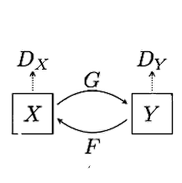
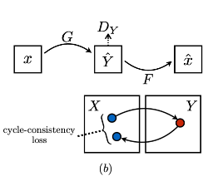

Mô hình CycleGAN
(a). Kiến trúc
(b). Biến đổi mặt trẻ x -> mặt già Y^
Kiến trúc:
Hai mạng Generator
G(X): X -> Y; F(Y): Y -> X
Hai mạng Discriminator tương ứng:
Dy, Dx
Ý tưởng:
G sẽ biến đổi khuôn mặt trẻ x thành khuôn mặt già Y^ sao cho Y^ giống Y nhất (đánh lừa được Dy).
Khuôn mặt già Y^ sẽ được biến đổi ngược về thành khuôn mặt trẻ x^ sao cho x^ giống x ban đầu nhất. Mục đích là đảm bảo Y^ và x phải là cặp khuôn mặt già, trẻ của cùng một người.
Notes:
Các thành phần của kiến trúc (a):
- Gồm hai phép biến đổi G: X -> Y và F: Y -> X
- Hai discrimninator tương ứng Dx, Dy
Ý tưởng cơ bản về Cycle GAN như sau:
- G sẽ cố gắng chuyển đổi X thành Y. Sau đó sẽ đi qua Dy, có nhiệm vụ phân
biệt thật giả Domain Y.
- Tương tự, F sẽ cố găng chuyển đổi Y thành X. Sau đó sẽ đi qua Dx giúp phân
biệt Domain X.

Slide 8


Kết quả dự kiến
POST
{…}
Một Server cung cấp API của mô hình, cho phép nhận ảnh đầu vào là khuôn mặt của một người, trả về kết quả là khuôn mặt lúc về già của người đó.
Một ứng dụng Android minh họa việc sử dụng API của mô hình, cho phép chụp hoặc chọn hình có sẵn sau đó chọn hiệu ứng làm già khuôn mặt và cuối cùng hiện thị ảnh kết quả
JSON
Client
REST API

Slide 9
Kế hoạch thực hiện
Mốc thời gian | Công việc
19/07/2020 23/09/2020 | Chuẩn bị kiến thức nền cho luận văn Làm quen với Python, Numpy, Tensorflow, Keras
28/09/2020 04/10/2020 | Thực hiện đề cương khóa luận Khảo sát các ứng dụng trên thị trường
05/10/2020 11/10/2020 | Viết chương 1 luận văn Chuẩn bị mô hình, huấn luyện thử với dữ liệu thực tế
12/10/2020 18/10/2020 | Viết chương 5 luận văn Ghi nhận kết quả của mô hình
19/10/2020 25/10/2020 | Viết chương 4 luận văn Cải thiện mô hình
26/10/2020 01/11/2020 | Viết chương 3 luận văn Deloy mô hình lên server
02/11/2020 06/12/2020 | Viết chương 2 luận văn Tiếp tục cải thiện mô hình, ghi nhận kết quả.
07/12/2020 13/12/2020 | Viết các tài liệu hướng dẫn
14/12/2020 20/12/2020 | Làm sản phẩm demo
21/12/2020 27/12/2020 | Quay video bảo vệ thử luận văn

Slide 10
Thank for watching

